Slide 1
El Salvador Departamento de Mantenimiento
AJUSTE Y RESOLDAMIENTO DE CORAZA DE CANDADO EN CORTINA DE BODEGA EN RECEPCIÓN Y APLICACIÓN DE PINTURA.
MD SOYAPANGO
28/07/2021

Slide 2
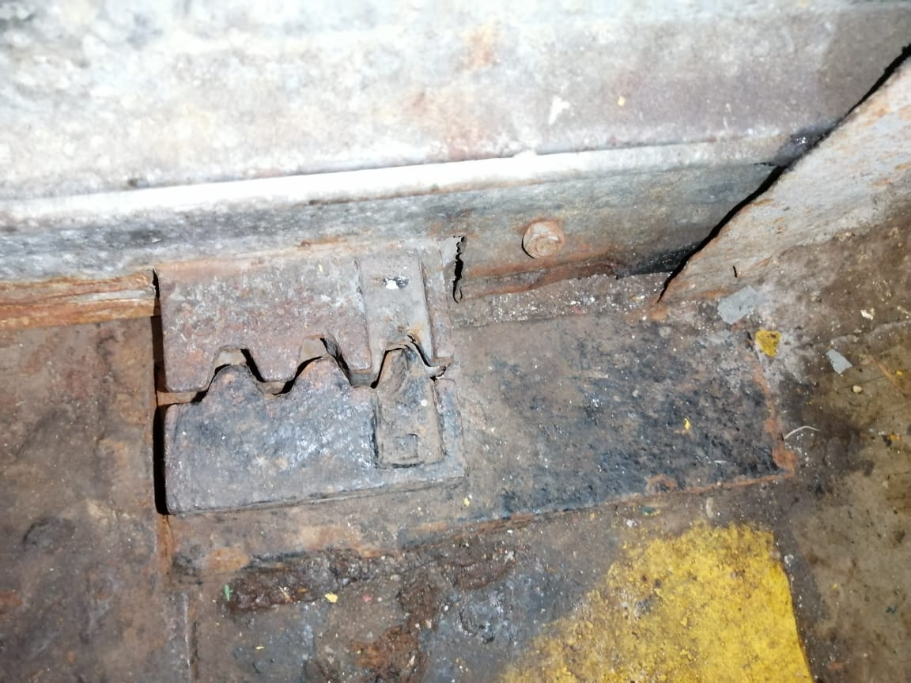
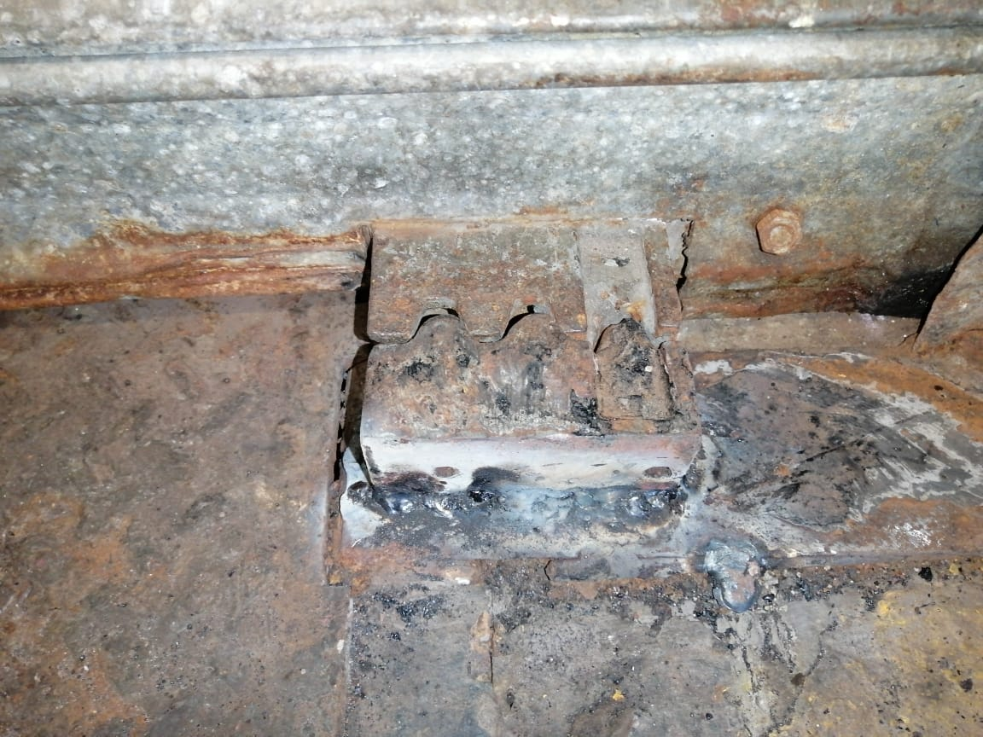
AJUSTE, DESMONATJE Y RESOLDAMIENTO DE CORAZA DERECHA
ANTES
DESPUES

Slide 3
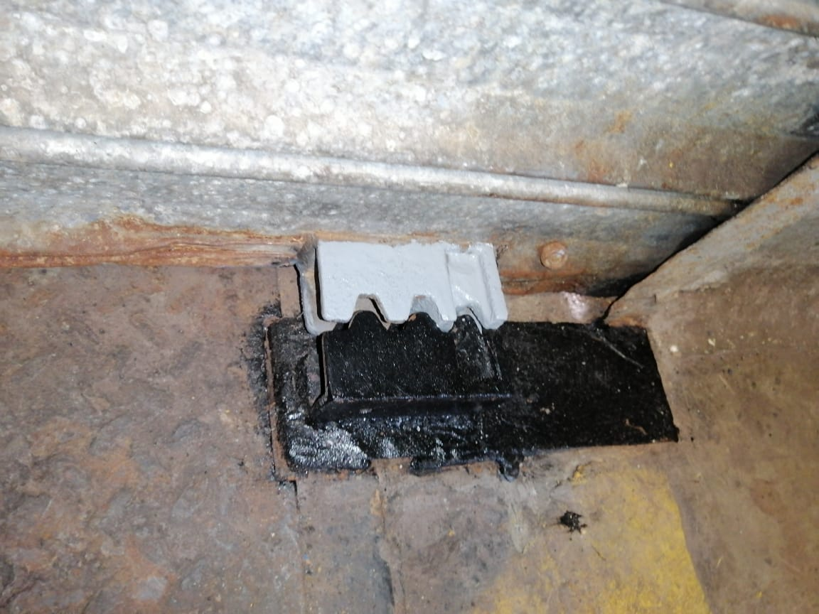
APLICACIÓN DE PINTURA A CORAZA
DESPUES

Slide 4
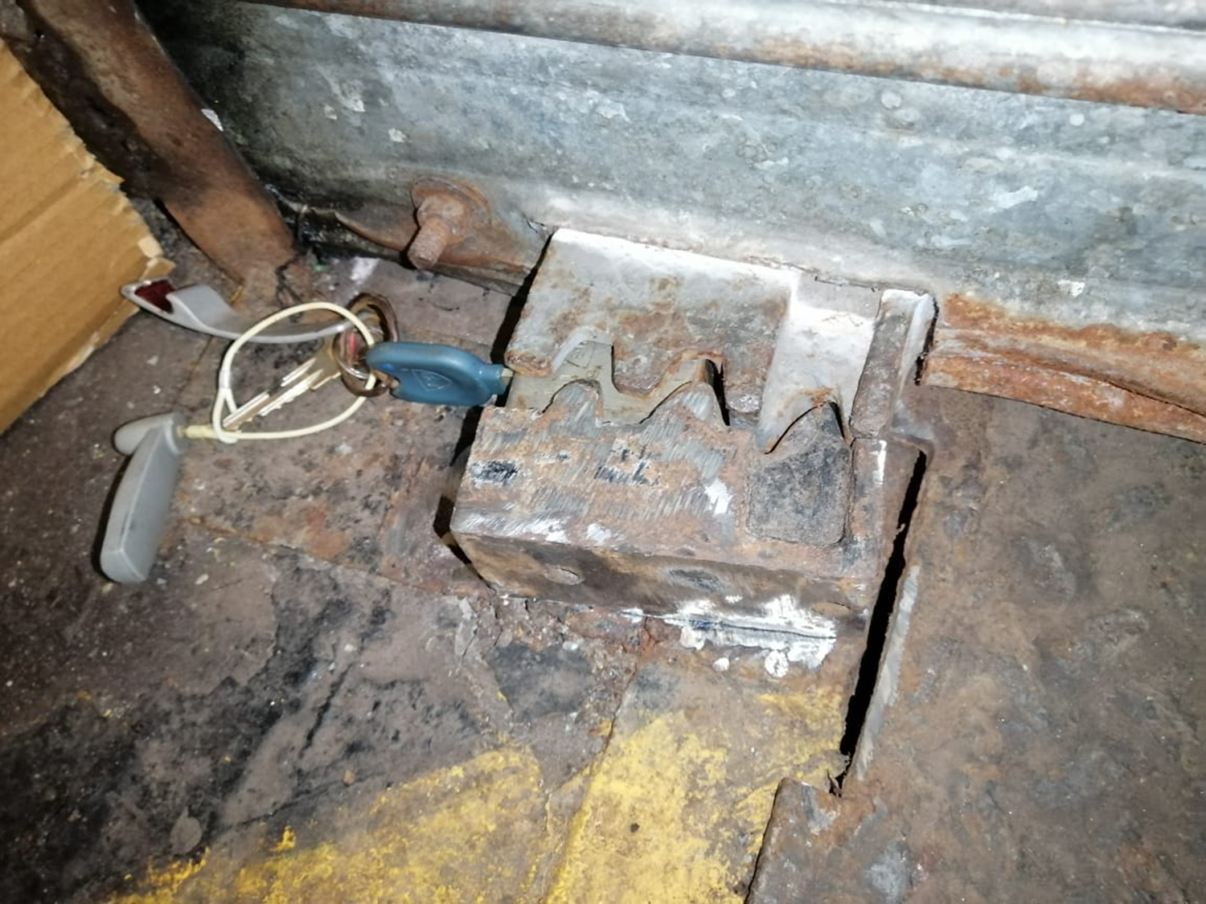
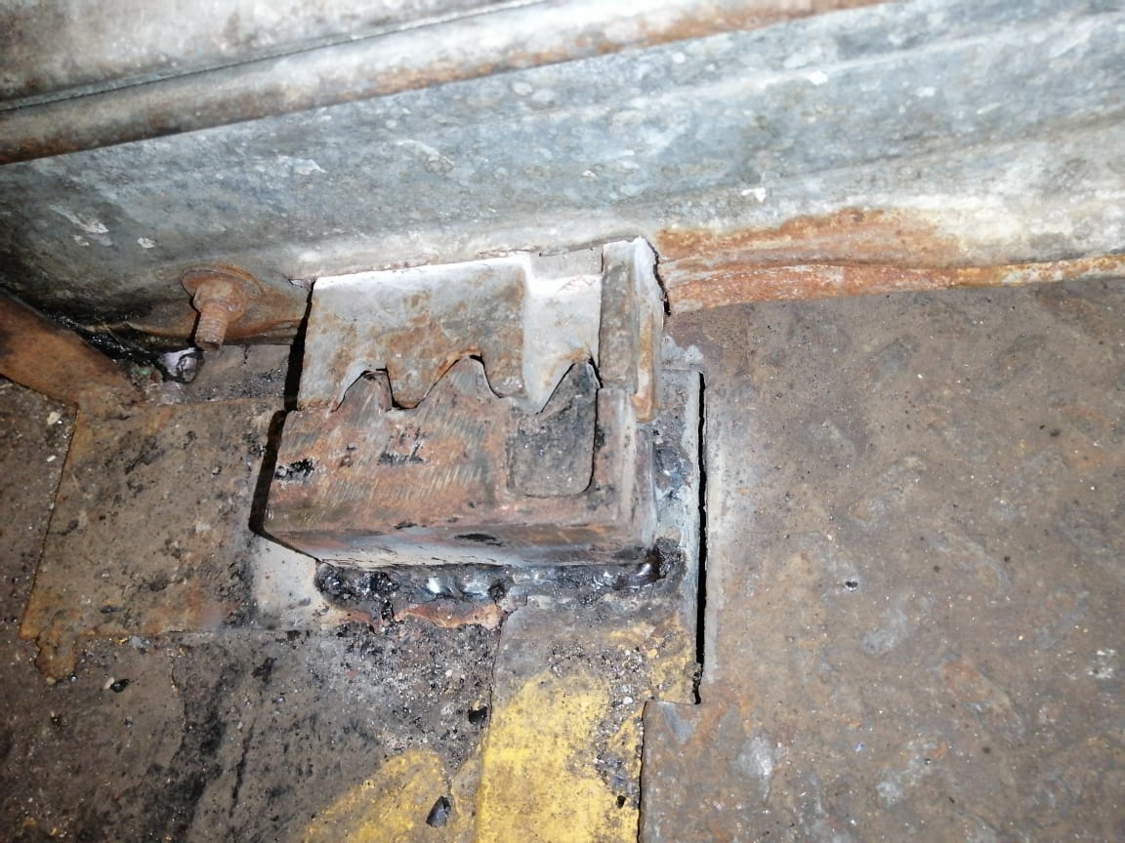
AJUSTE, DESMONATJE Y RESOLDAMIENTO DE CORAZA IZQUIERDA
ANTES
DESPUES

Slide 5
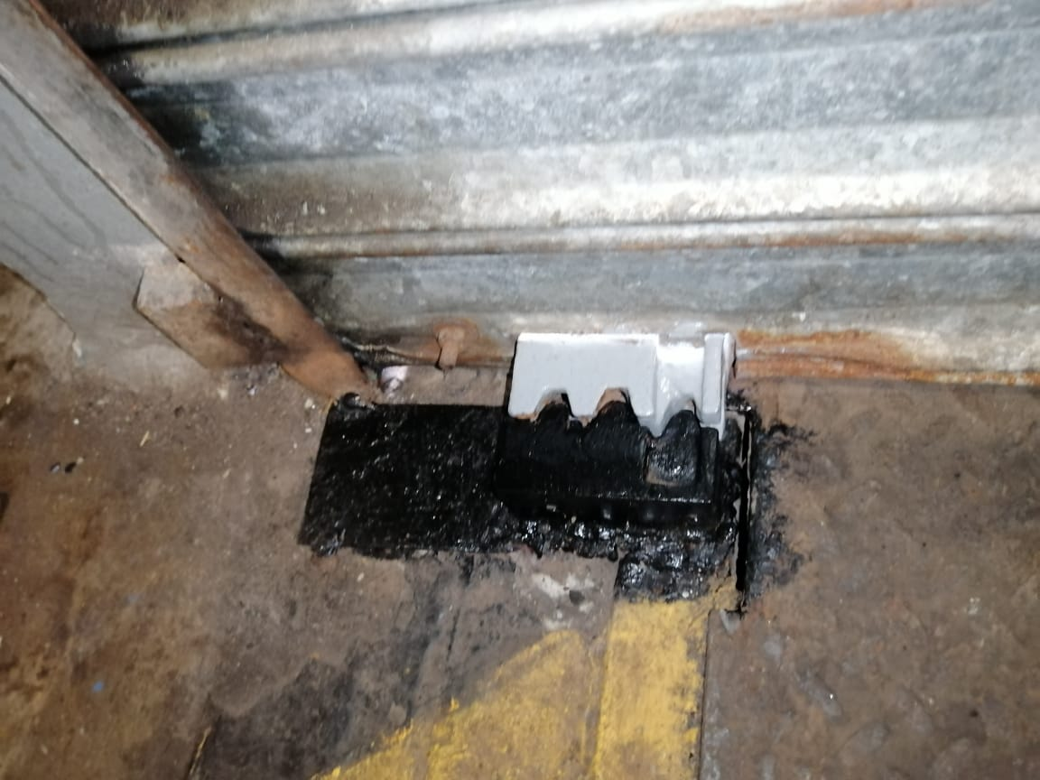
APLICACIÓN DE PINTURA A CORAZA
DESPUES

